Slide 2
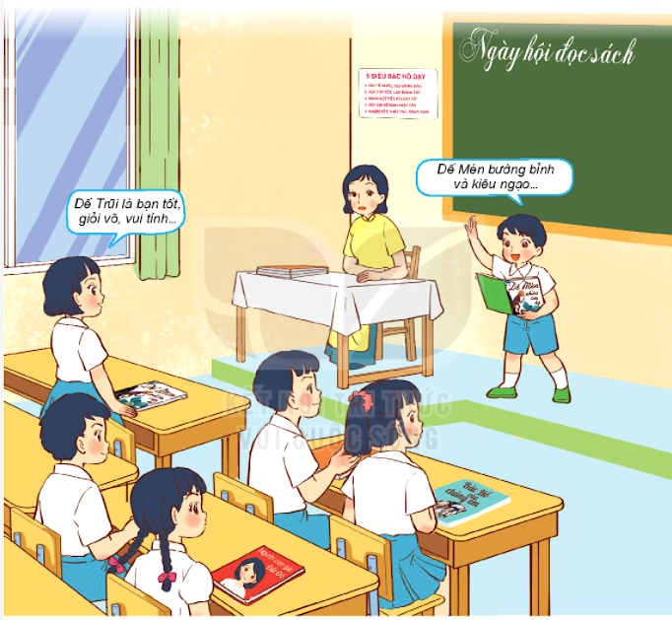
Giới thiệu với các bạn cuốn sách em yêu thích nhất.
Tên cuốn sách
Tác giả
Nội dung
Nhân vật yêu thích
Dế Mèn bướng bỉnh và kiêu ngạo..
Dế Trũi là bạn tốt, giỏi võ, vui tính…
THỰC HÀNH

Slide 3
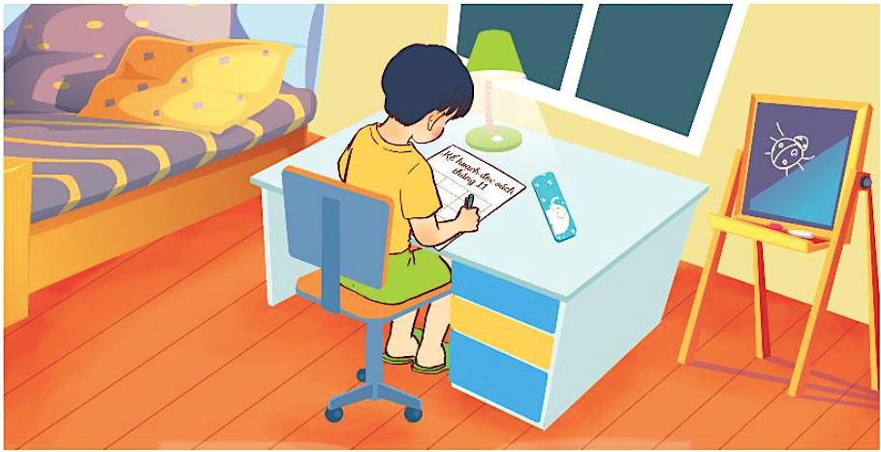
1. Lập kế hoạch đọc sách trong tháng của em.

Slide 4
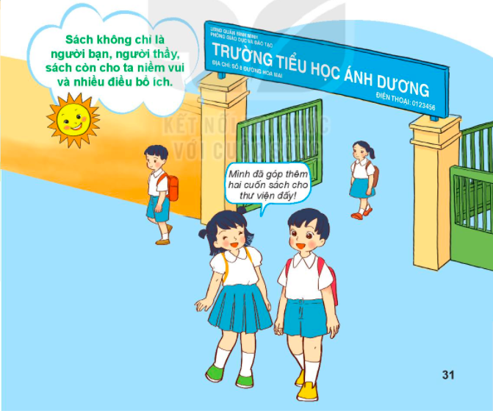
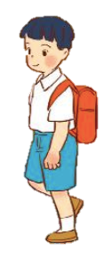
2. Cùng bạn hoặc người thân thực hiện kế hoạch.
Sách không chỉ là người bạn, người thầy, sách còn cho ta niềm vui và nhiều điều bổ ích.
Mình đã góp thêm 2 cuốn sách cho Thư viện đấy!

